Slide 1

Intégration Web
2020 - MMI 1 – TP#2 S1

Slide 2
Danielo JEAN-LOUIS
Développeur front-end

Slide 3
Ressource du cours sur ENT
Travaux Pratiques #2 > "Ressource - Boite" sur ENT

Slide 4


Petit point sur les ressources de cours
Menu contextuel sur l'archive (clic droit).
Choisir un des choix surligné.
Les ressources se présentent sous la forme d'une archive une fois téléchargées
L'archive doit être impérativement extraite sinon vous ne serez pas capables de réaliser correctement les tp

Slide 5

Petit point sur les ressources de cours
Une fois extrait, vous devez obtenir un dossier avec le contenu de l'archive
Libre à vous de travailler dans le dossier OU en copier le contenu pour le coller ailleurs
En aucun vous devez travailler dans l'archive
Une fois fait, glissez le dossier dans VS Code

Slide 6
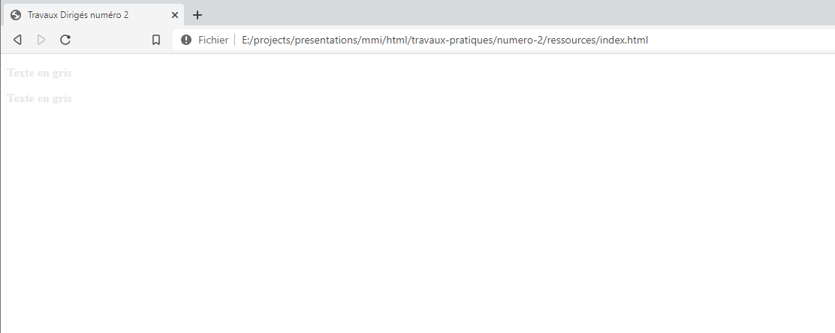
Page générée
Ouvrez le fichier index.html avec votre navigateur préféré
(sauf Internet Explorer)

Slide 7
Pas très lisible, non ?

Slide 8
Point accessibilité – les couleurs
Beau n'est pas forcément égal à fonctionnel
Certaines personnes ne perçoivent pas tout le spectre colorimétrique (Daltonien par exemple)
Pensez aux contrastes
Sources :
https://webaim.org/resources/contrastchecker/
http://www.caf.fr/allocataires/vies-de-famille/vivre-avec-un-handicap/vos-droits/80-des-handicaps-sont-invisibles-le-saviez-vous
Notes:
- Si l'accessibilité (ou a11y en anglais) est un ensemble de recommandations, avoir un site accessible rend l'expérience utilisateur bien meilleure

Slide 9
Point accessibilité – les couleurs
Comme la sémantique des balises html, les normes d'accessibilité ne sont que des recommandations
  Mais un site accessible rend l'expérience bien meilleure et mémorable
Les gens n'ont pas forcément des écrans super bien calibrés
Sources :
https://webaim.org/resources/contrastchecker/
http://www.caf.fr/allocataires/vies-de-famille/vivre-avec-un-handicap/vos-droits/80-des-handicaps-sont-invisibles-le-saviez-vous
Notes:
- Si l'accessibilité (ou a11y en anglais) est un ensemble de recommandations, avoir un site accessible rend l'expérience utilisateur bien meilleure

Slide 10
Propriété "background-color"
Permet de mettre une couleur d'arrière-plan sur (presque) toutes les balises html
Accepte les valeurs suivantes :
  Nom de couleur en anglais : red, pink, aliceblue…
  Couleur au format rgb(a)
  Couleur au format hexadécimal
  Et autres
Sources :
https://developer.mozilla.org/fr/docs/Web/CSS/color
https://www.w3schools.com/css/css_colors.asp
https://developer.mozilla.org/fr/docs/Web/CSS/background-color
https://developer.mozilla.org/fr/docs/Web/CSS/Type_color
Notes:
Les trois types de valeurs listés sont ceux les plus utilisés. Il en existe d'autres, à vous de les découvrir

Slide 11
Couleur au format rgb(a)
Représentation de la couleur sous la forme de quatre composantes :
  Red (Rouge)
  Green (Vert)
  Blue (Bleu)
  Alpha (Alpha) – Utilisation de la fonction rgba()
Chaque valeur (sauf la composante alpha 0 – 1 valeur décimale) peut prendre une valeur entre 0 et 255 inclus
Sources :
https://developer.mozilla.org/fr/docs/Web/CSS/color
https://www.w3schools.com/css/css_colors.asp
https://developer.mozilla.org/fr/docs/Web/CSS/background-color
https://developer.mozilla.org/fr/docs/Web/CSS/Type_color

Slide 12
Couleur au format hexadécimal
Composante verte
Composante alpha (transparence)
Composante rouge
Composante bleue
Représentation de la couleur sous la forme de quatre (ou trois) paires de valeurs hexadécimales précédées d'un croisillon (#):
#4178FAFF
Sources :
https://developer.mozilla.org/fr/docs/Web/CSS/color
https://www.w3schools.com/css/css_colors.asp
https://developer.mozilla.org/fr/docs/Web/CSS/background-color
https://developer.mozilla.org/fr/docs/Web/CSS/Type_color

Slide 13
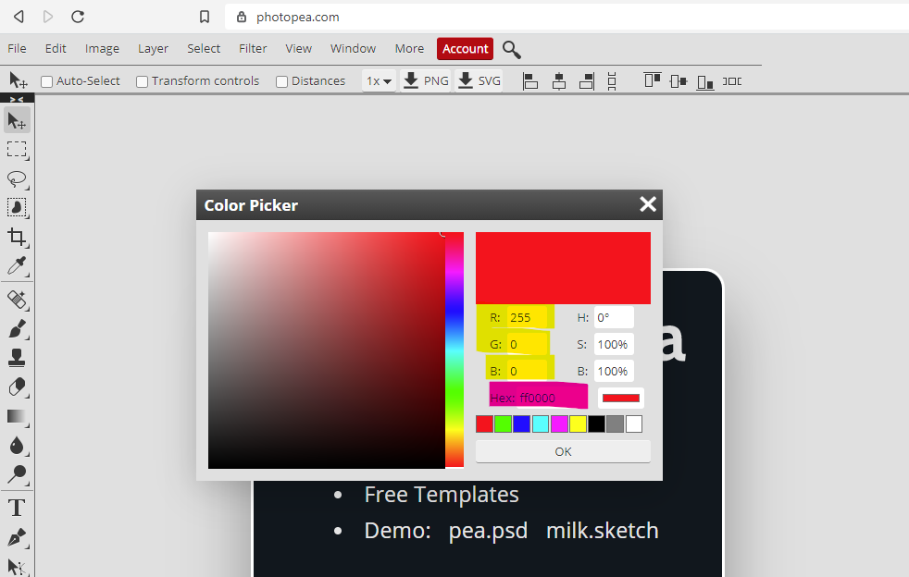
Hexadécimal ou rgb(a) ?
Il n'y a pas un système moins bon que l'autre
L'hexadécimal permet de récupérer plus facilement la couleur dans un logiciel
Sources :
https://developer.mozilla.org/fr/docs/Web/CSS/color
https://www.w3schools.com/css/css_colors.asp
https://developer.mozilla.org/fr/docs/Web/CSS/background-color
https://developer.mozilla.org/fr/docs/Web/CSS/Type_color

Slide 14
Propriété "background-color"
La couleur d'arrière-plan peut être aussi définie dans la propriété "background"
  Utilisation d'image (background-image)
    Nécessite la fonction "url()" → par exemple : url("mon-image.jpg")
  Utilisation de dégradés (background-image)
  Permet l'utilisation de multiples background
  Et plein d'autres propriétés du background sont raccourcies sous la propriété "background"
Sources :
https://developer.mozilla.org/fr/docs/Web/CSS/background
https://developer.mozilla.org/fr/docs/Web/CSS/background-image
Notes:
L'utilisation des multiples arrière-plan fonctionne de la façon suivante :
On liste les arrière-plans que l'on souhaite utiliser (images ou dégradés)
Le premier élément de la liste est le premier qui s'affiche le plus haut
Notes sur les multiples arrière-plans :
Impossible d'y mettre des couleurs (au pire mettez un dégradé avec deux couleurs identiques)
Il n'y a pas de limites sur le nombre de plans

Slide 15
Modèle de boite - Introduction
Chaque balise occupe un espace dans la page
Espace sous forme de rectangle / carré
Schématisable par le schéma suivant
Source :
https://developer.mozilla.org/fr/docs/Web/CSS/Mod%C3%A8le_de_bo%C3%AEte_CSS

Slide 16
Modèle de boite
Margin – Marge extérieure
Padding – Marge intérieure
Contenu
largeur x hauteur

Slide 17
Modèle de boite - Contenu
Par défaut, les balises de type "block" occupent 100 % de la largeur disponible
Pour la hauteur, les balises occupent la hauteur de leurs contenus → Pas de contenu = hauteur nulle
On peut modifier la taille de la boite avec les propriétés :
  width : largeur de boite
  height : hauteur de boite

Slide 18
Modèle de boite – Propriétés "height" et "width"
Accepte les valeurs suivantes :
  Longueur positive. Par exemple "42px"
  Un pourcentage. Ex : 20 %
  "auto" : le navigateur calcule la taille
  Autres qui sont encore expérimentales
Sources :
https://developer.mozilla.org/fr/docs/Apprendre/CSS/Building_blocks/Le_modele_de_boite
https://developer.mozilla.org/fr/docs/Web/CSS/height
https://developer.mozilla.org/fr/docs/Web/CSS/width
Notes:
Le pourcentage est calculé sur la taille du parent. Par exemple si une balise possède une largeur de 500px, si son enfant à un largeur de 20 %, alors sa taille calculée est de 100 px

Slide 19
Modèle de boite – Propriétés "height" et "width"
La dimension de la balise "span" n'a pas changé :
  Ces propriétés ne s'appliquent pas sur les balises de type "inline"
Les propriétés "width" et "height" peuvent être également limitées par les propriétés suivantes :
  min-height / max-height
  min-width / max-width
Sources :
https://developer.mozilla.org/fr/docs/Apprendre/CSS/Building_blocks/Le_modele_de_boite
https://developer.mozilla.org/fr/docs/Web/CSS/height
https://developer.mozilla.org/fr/docs/Web/CSS/width
https://developer.mozilla.org/fr/docs/Web/CSS/Mod%C3%A8le_de_bo%C3%AEte_CSS

Slide 20
Modèle de boite
Margin – Marge extérieure
Padding – Marge intérieure
Contenu
largeur x hauteur

Slide 21
Modèle de boite - padding
Marge intérieure d'une balise
  Idéal pour mettre de l'espace entre le contenu et le conteneur
Représentée par la propriété "padding"
Accepte les valeurs suivantes :
  Longueur. Exemple : "197px"
  Pourcentage. Exemple : "25 %"
  "auto", la navigateur choisit lui-même la dimension
Source :
https://developer.mozilla.org/fr/docs/Web/CSS/padding

Slide 22
Modèle de boite - Padding
Ce comportement est lié au fait que le <span> est une balise de type "inline".
De fait si le padding est bien visible, l'espace occupé en hauteur par le <span> reste son contenu
Pour une balise de type "inline", il est préférable d'appliquer la propriété "padding" sur les côtés
Source :
https://developer.mozilla.org/fr/docs/Web/CSS/padding

Slide 23
Modèle de boite - Padding
padding: 20px;
La propriété "padding" s'applique à tous les côtés. Toutefois, il est possible de séparer chaque côté grâce aux propriétés :
  padding-top
  padding-right
  padding-bottom
  padding-left
Source :
https://developer.mozilla.org/fr/docs/Web/CSS/padding
Notes:
La propriété padding accepte plusieurs valeurs comme valeur. Ainsi il est possible de cibler le ou les côtés voulus en utilisant padding. Par exemple la déclaration "padding: 15px 20px"
équivaut à
padding-top: 15px;
padding-right: 20px;
padding-bottom: 15px;
padding-left: 20px;

Slide 24
Modèle de boite - Padding
padding-right marge intérieure droite
padding-left marge intérieure gauche
padding-top marge intérieure haute
padding-bottom marge intérieure basse
padding: 20px;
On peut associer par côté directement sur la propriété padding, il faut espacer les composantes. Exemple :
padding: 20px 31% 50px 90%;
Ceci fonctionne également pour la propriété "margin"
Source :
https://developer.mozilla.org/fr/docs/Web/CSS/padding
Notes:
La propriété padding accepte plusieurs valeurs comme valeur. Ainsi il est possible de cibler le ou les côtés voulus en utilisant padding. Par exemple la déclaration "padding: 15px 20px"
équivaut à
padding-top: 15px;
padding-right: 20px;
padding-bottom: 15px;
padding-left: 20px;

Slide 25
Et ça a fonctionné ?!
Notes:
On va introduire une nouveau concept en css : la spécificité ou poids du css

Slide 26
CSS – Spécificité ou poids du CSS
Règle de base : la dernière déclaration css s'applique à un élément html… mais les règles suivantes surpassent la règle :
Utilisation d'un id (#) comme sélecteur css
Utilisation de l'attribut "style" pour le style
Sélecteur CSS plus précis
  Le sélecteur ".infos" est plus léger que "div .infos"
  Les déclarations css de "div .infos" seront donc appliquées en premier même si placé plus haut dans le code.
Sources :
https://developer.mozilla.org/fr/docs/Apprendre/CSS/Building_blocks/Cascade_et_heritage#Sp%C3%A9cificit%C3%A9₂
https://www.zonecss.fr/cours-css/poids-des-selecteurs-css.html
https://developer.mozilla.org/fr/docs/Apprendre/CSS/Building_blocks/Cascade_et_heritage#!important
Notes:
Par "appliquées en premier", il faut comprendre que les déclarations liées sont fusionnées.

Slide 27
CSS – Spécificité ou poids du css - Fusion
Le sélecteur ".infos p" est plus précis que ".infos" même si ce dernier est plus bas dans le code, le texte est donc bleu
.infos p {
color: blue;
}
.infos {
color: red;
}
<article class="infos">
<p>Mon texte</p>
</article>
Sources :
https://developer.mozilla.org/fr/docs/Apprendre/CSS/Building_blocks/Cascade_et_heritage#Sp%C3%A9cificit%C3%A9₂
https://www.zonecss.fr/cours-css/poids-des-selecteurs-css.html
https://developer.mozilla.org/fr/docs/Apprendre/CSS/Building_blocks/Cascade_et_heritage#!important

Slide 28
CSS – Spécificité ou poids du CSS
Utilisation de la valeur spéciale "!important"
  A utiliser avec extrême parcimonie
  S'applique après la valeur d'une propriété CSS :
  padding-left: 20px!important;
  Et lui permet de passer devant toutes les autres règles
  Se situe en haut de toutes les règles de la spécificité du css
  A utiliser qu'en dernier cours
Sources :
https://developer.mozilla.org/fr/docs/Apprendre/CSS/Building_blocks/Cascade_et_heritage#Sp%C3%A9cificit%C3%A9₂
https://www.zonecss.fr/cours-css/poids-des-selecteurs-css.html
https://developer.mozilla.org/fr/docs/Apprendre/CSS/Building_blocks/Cascade_et_heritage#!important
Notes:
Vous travaillerez peut être sur des projets avec des fichiers CSS que vous ne pourrez pas éditer. Ceci est un dernier recours.

Slide 29
Modèle de boite
Margin – Marge extérieure
Padding – Marge intérieure
Contenu
largeur x hauteur

Slide 30
Modèle de boite - Margin
Marge extérieure d'une balise
  Idéal pour mettre de l'espace en entre deux balises juxtaposées (verticalement ou horizontalement)
Représenté par la propriété "margin"
Source :
https://developer.mozilla.org/fr/docs/Web/CSS/margin

Slide 31
Modèle de boite - Margin
Accepte les valeurs suivantes :
  Longueur (qui peut être négative). Ex: "197px"
  Pourcentage (qui peut être négatif). Ex: "25 %"
  "auto", la navigateur choisit lui-même la dimension. Permet également de centrer horizontalement, uniquement si la balise a une taille fixe
Source :
https://developer.mozilla.org/fr/docs/Web/CSS/margin

Slide 32
Modèle de boite - Margin
Les marges basses et hautes de balises juxtaposées sont toujours fusionnées (sauf cas spéciaux voir sources), la marge la plus grande des deux est utilisée
Sources :
https://developer.mozilla.org/fr/docs/Web/CSS/margin
https://developer.mozilla.org/fr/docs/Web/CSS/Mod%C3%A8le_de_bo%C3%AEte_CSS/Fusion_des_marges

Slide 33
Modèle de boite - Margin
margin: 42px;
La propriété "margin" s'applique à tous les côtés. Toutefois, il est possible de séparer chaque côté grâce aux propriétés :
  margin-top
  margin-right
  margin-bottom
  margin-left
Source :
https://developer.mozilla.org/fr/docs/Web/CSS/margin
Notes:
La propriété padding accepte plusieurs valeurs comme valeur. Ainsi il est possible de cibler le ou les côtés voulus en utilisant padding. Par exemple la déclaration "padding: 15px 20px"
équivaut à
padding-top: 15px;
padding-right: 20px;
padding-bottom: 15px;
padding-left: 20px;

Slide 34
Modèle de boite – Rappel
Margin – Marge extérieure
Padding – Marge intérieure
Contenu
largeur x hauteur

Slide 35
Quiz
"Test - Modèle de boite et couleurs" sur ENT
Conditions du test :
- ~5 minutes
- Tentatives illimitées
- Meilleure des notes prise en compte

Slide 36
Modèle de boite complet
Margin – Marge extérieure
Bordure
Padding – Marge intérieure
Contenu
largeur x hauteur

Slide 37
Bordures
Propriété CSS définie par le terme "border"
Permet d'afficher une bordure et d'en définir :
  Couleur
  Style
  Épaisseur
Applique le style sur les quatre côtés de la balise
border: 2px solid blue;
Source :
https://developer.mozilla.org/fr/docs/Web/CSS/border
Notes:
L'ordre des propriétés ne compte pas, le parseur css des navigateurs sont suffisamment malins pour comprendre que "2px" est l'épaisseur de la bordure
Si la propriété "border" manque de certaines valeurs, ce sont celles par défaut qui s'appliquent

Slide 38
Bordures - Couleur
Valeur représentant la couleur de la bordure
Accepte comme valeur, les valeurs d'une couleur habituel (vu précédemment)
Représente la couleur des quatre côtés de la balise
Peut-être décorrélé de la propriété "border" avec la propriété "border-color"
Sources :
https://developer.mozilla.org/fr/docs/Web/CSS/border
https://developer.mozilla.org/fr/docs/Web/CSS/border-color

Slide 39
Bordures - Style
Valeur représentant la style de la bordure
Accepte comme valeur des valeurs définie (voir sources)
Représente le style de bordure des quatre côtés de la balise
Peut-être décorrélé de la propriété "border" avec la propriété "border-style"
Source :
https://developer.mozilla.org/fr/docs/Web/CSS/border
https://developer.mozilla.org/fr/docs/Web/CSS/border-style

Slide 40
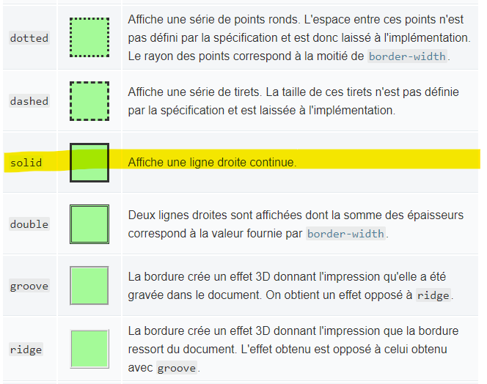
Bordures – Style – Exemples de style de bordure
https://developer.mozilla.org/fr/docs/Web/CSS/border-style
Source :
https://developer.mozilla.org/fr/docs/Web/CSS/border
https://developer.mozilla.org/fr/docs/Web/CSS/border-style

Slide 41
Bordures - Width
Valeur représentant l'épaisseur de la bordure
Accepte comme valeur des valeurs définies (voir source) ainsi qu'une longueur
Représente l'épaisseur des quatre côtés de la balise
Peut-être décorrélé de la propriété "border" avec la propriété "border-width"
Sources :
https://developer.mozilla.org/fr/docs/Web/CSS/border
https://developer.mozilla.org/fr/docs/Web/CSS/border-width

Slide 42
Pratiquons ! - Essayons les bordures
Pré-requis :
Avoir le contenu du "Pratiquons ! - Corrigeons le padding"
Rajouter une classe css contenant une déclaration css permettant d'afficher une bordure et l'ajouter à une balise
.ma-bordure {
border: 2px solid blue;
}
Notes:
Vous pouvez mettre cette déclaration dans une classe spécifique si vous le souhaitez

Slide 43
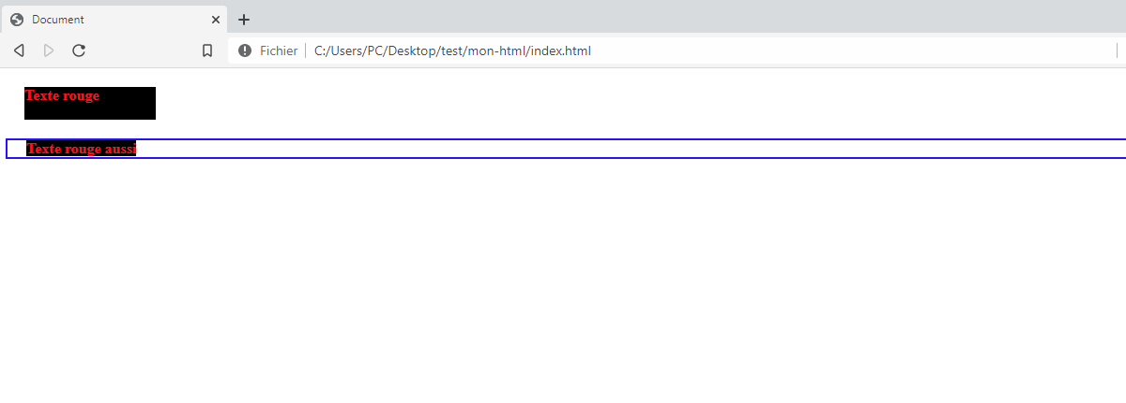
Page générée

Slide 44
Bordures
La propriété "border" peut être décomposée par côté :
  border-top
  border-right
  border-bottom
  border-left
Sources :
https://developer.mozilla.org/fr/docs/Web/CSS/border

Slide 45
Bordures
Les propriétés "border-width/color/style" peuvent être décomposées par côté :
  border-top-{propriété}
  border-right-{propriété}
  border-bottom-{propriété}
  border-left-{propriété}
Sources :
https://developer.mozilla.org/fr/docs/Web/CSS/border

Slide 46
Bordures
La propriété "border" a une propriété "similaire" : outline
L'outline se place au-dessus de la bordure
La propriété "outline" diffère de "border" en deux points :
  Ne prend pas de place dans le flux
  Ne permet pas d'avoir un design différent sur chaque côté
Sources :
https://developer.mozilla.org/fr/docs/Web/CSS/border
https://stackoverflow.com/questions/1158515/difference-between-outline-and-border - en
https://developer.mozilla.org/fr/docs/Web/CSS/outline

Slide 47
Bordures
Il est possible de mettre une image en bordure avec la propriété "border-image"
  L'image sera la même sur tous les côtés. La propriété "border-image-left" (par exemple) n'existe pas
Il est possible de faire des bordures arrondies grâce à la propriété "border-radius"
Sources :
https://developer.mozilla.org/fr/docs/Web/CSS/border-image
https://developer.mozilla.org/fr/docs/Web/CSS/border-radius

Slide 48
Modèle de boite vraiment complet
Margin – Marge extérieure
Bordure / Outline
Padding – Marge intérieure
Contenu
largeur x hauteur

Slide 49
Modèle de boite en vrac
La propriété "visibility" permet de cacher ou non un élément html tout en conservant sa place dans la page
La propriété "overflow" permet de gérer le dépassement de contenu
Sources :
https://developer.mozilla.org/fr/docs/Web/CSS/overflow
https://developer.mozilla.org/fr/docs/Web/CSS/visibility

Slide 50

Disposition des balises
Par défaut, les balises ("inline" ou "block") se suivent et s'empilent respectivement
  On dit qu’elles sont dans le flux

Slide 51
Disposition des balises – Propriété position
Modifiable grâce à la propriété "position"
Cinq valeurs possibles :
  static (valeur par défaut)
  relative
  absolute
  fixed
  sticky
Propriété fonctionnant aussi bien sur les balises de types "block" que "inline"
Notes:
Tim Berners-Lee a également inventé :
- le www (world wide web) ou web, système incluant :
adresses web
protocole HTTP (communication client-serveur)
Le HTML
- Il invente également le W3C
Le HTML n’est pas un langage de programmation. Il ne permet pas de mettre en place des conditions (if, else, boucle while…)

Slide 52
Disposition des balises – Propriété position
Couplée aux propriétés
  top
  left
  right
  bottom
  z-index
Propriétés utilisables uniquement si la propriété "position" a une valeur différente de "static"

Slide 53
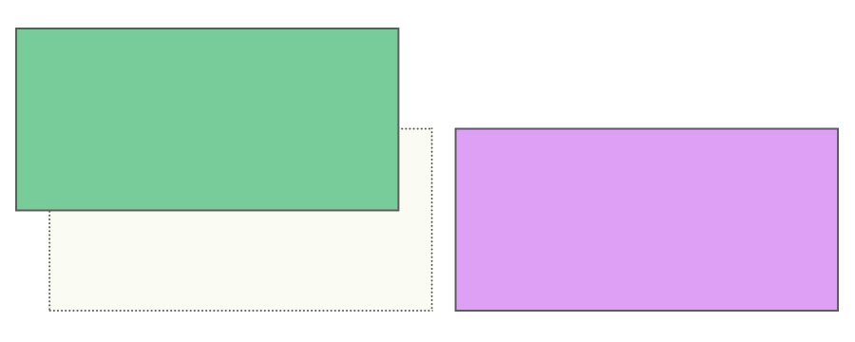
Propriété position – valeur "relative"
Permet de sortir d'une balise html du flux tout en gardant sa place dans le flux
balise html déplacée
la place de la balise déplacée est toujours dans le flux

Slide 54
Propriété position – valeur "relative"
Le point d'origine est l'emplacement d'origine de la balise dans le flux de la page

Slide 55
Ressource du cours sur ENT
Travaux pratiques #2 > "Ressource position"

Slide 56
Petit point sur les ressources de cours
Menu contextuel sur l'archive (clic droit).
Choisir un des choix surligné.
Les ressources se présentent sous la forme d'une archive une fois téléchargées
L'archive doit être impérativement extraite sinon vous ne serez pas capables de réaliser correctement les tp

Slide 57
Petit point sur les ressources de cours
Une fois extrait, vous devez obtenir un dossier avec le contenu de l'archive
Libre à vous de travailler dans le dossier OU en copier le contenu pour le coller ailleurs
En aucun vous devez travailler dans l'archive

Slide 58
Pratiquons ! - Découvrons la position "relative"
Pré-requis :
Avoir le contenu de la ressource "ressource position" sur ENT
Rajouter la classe "position-relative" à la balise ayant la classe "is-green"
Source :
https://github.com/DanYellow/presentations/tree/master/mmi/html/travaux-pratiques/numero-2/ressources/position

Slide 59
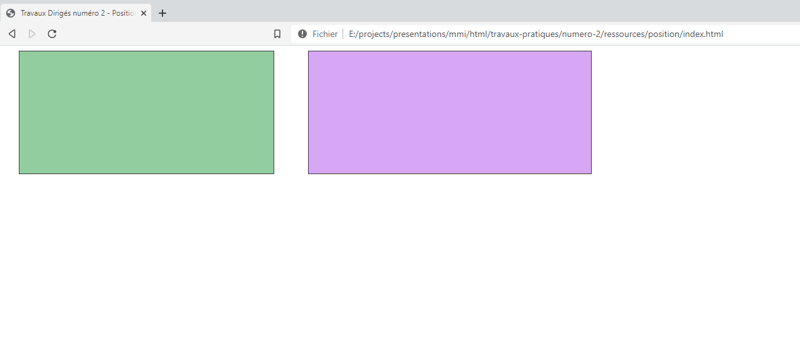
Page générée

Slide 60
Pratiquons ! - Découvrons la position "relative"
Pré-requis :
Avoir le contenu de la ressource "ressource position" sur ENT
Changer la ou les valeurs "auto" dans la classe "position-relative" par une longueur
Source :
https://github.com/DanYellow/presentations/tree/master/mmi/html/travaux-pratiques/numero-2/ressources/position
Notes:
Une longueur est un nombre décimal suivi d'une unité, il en existe plusieurs mais les plus utilisées sont le pixel, l'em (un peu moins de nos jours), le rem, le vh, le vw, le vmin et le vmax

Slide 61
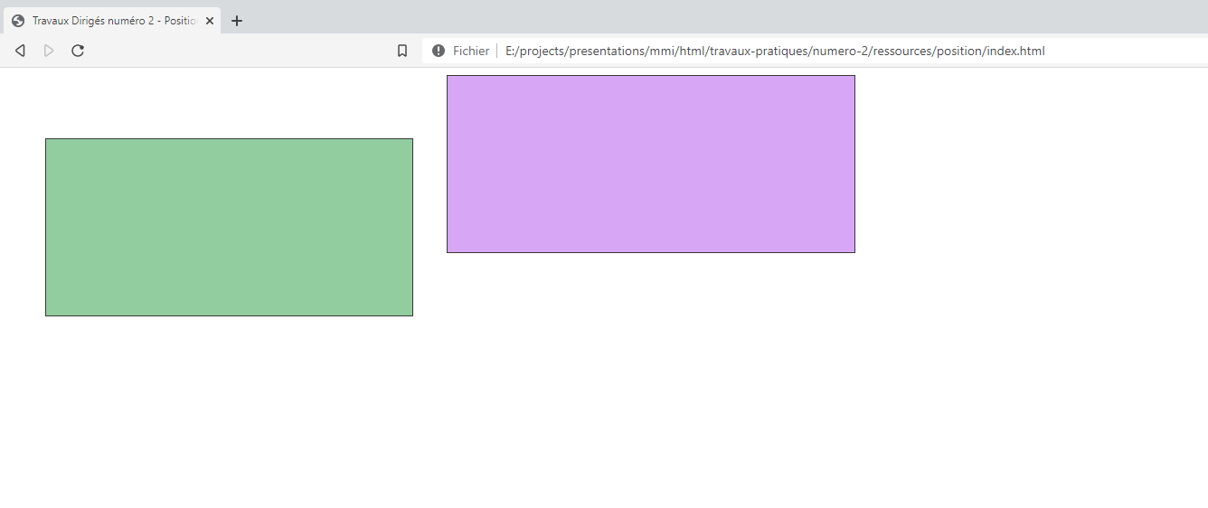
Page générée

Slide 62
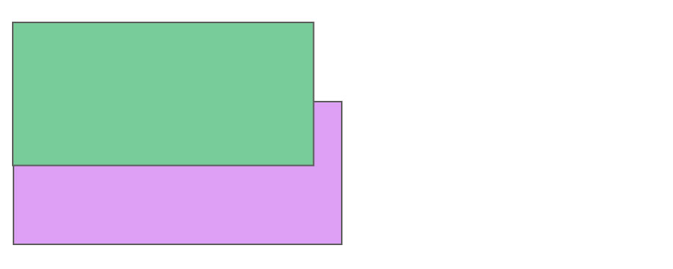
Propriété position – valeur "absolute"
Permet de sortir totalement une balise html du flux. Les balises juxtaposées (et dans le flux) prennent sa place
balise html déplacée
La balise juxtaposée prend la place de la balise déplacée

Slide 63
Propriété position – valeur "absolute"
Contrairement à la valeur "relative", l'origine du repère est le coin en haut à gauche de la page

Slide 64
Pratiquons ! - Découvrons la position "absolute"
Pré-requis :
Avoir le contenu de la ressource "ressource position" sur ENT
Remplacer la classe "position-relative" par la classe "position-absolute" à la balise ayant la classe "is-green"
Changer la ou les valeurs "auto" dans la classe "position-absolute" par une longueur
Sources :
https://github.com/DanYellow/presentations/tree/master/mmi/html/travaux-pratiques/numero-2/ressources/position
https://developer.mozilla.org/fr/docs/Web/CSS/position

Slide 65
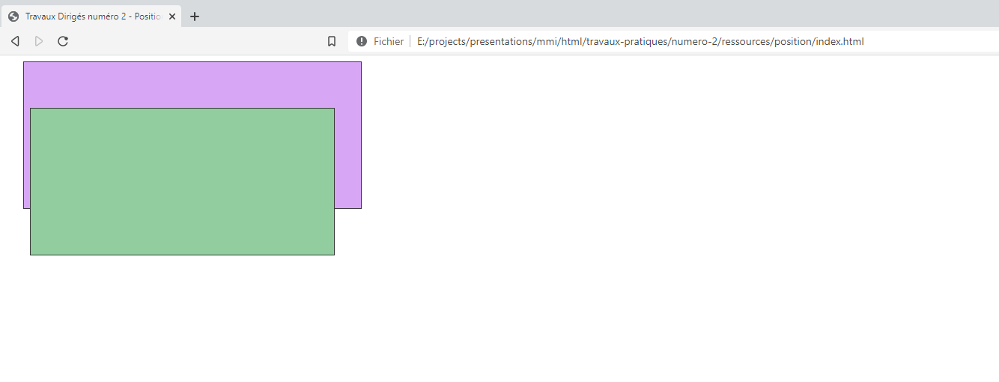
Page générée

Slide 66
Propriété position – valeur "absolute"
Par défaut une balise en position "absolute" a pour origine du repère le coin en haut à gauche de la page
Si son parent à la position "relative", l'origine change et devient celle du parent
Utiliser les propriétés "right" et "bottom" calcule la position de la balise par rapport à la droite et le bas du repère

Slide 67
Propriété position – valeur "fixed"
Fixe (fixed) la position de la balise sur la fenêtre → Même quand la page défile la balise reste visible
La balise sort et perd sa place dans le flux. Les balises juxtaposées prennent sa place

Slide 68
Pratiquons ! - Découvrons la position "fixed"
Pré-requis :
Avoir le contenu de la ressource "ressource position" sur ENT
Remplacer la classe "position-absolute" par la classe "position-fixed" à la balise ayant la classe "is-green"
Ajouter la classe "body-scroll" à la balise <body>
Changer la ou les valeurs "auto" dans la classe "position-fixed" par une longueur
Sources :
https://github.com/DanYellow/presentations/tree/master/mmi/html/travaux-pratiques/numero-2/ressources/position
https://developer.mozilla.org/fr/docs/Web/CSS/position

Slide 69
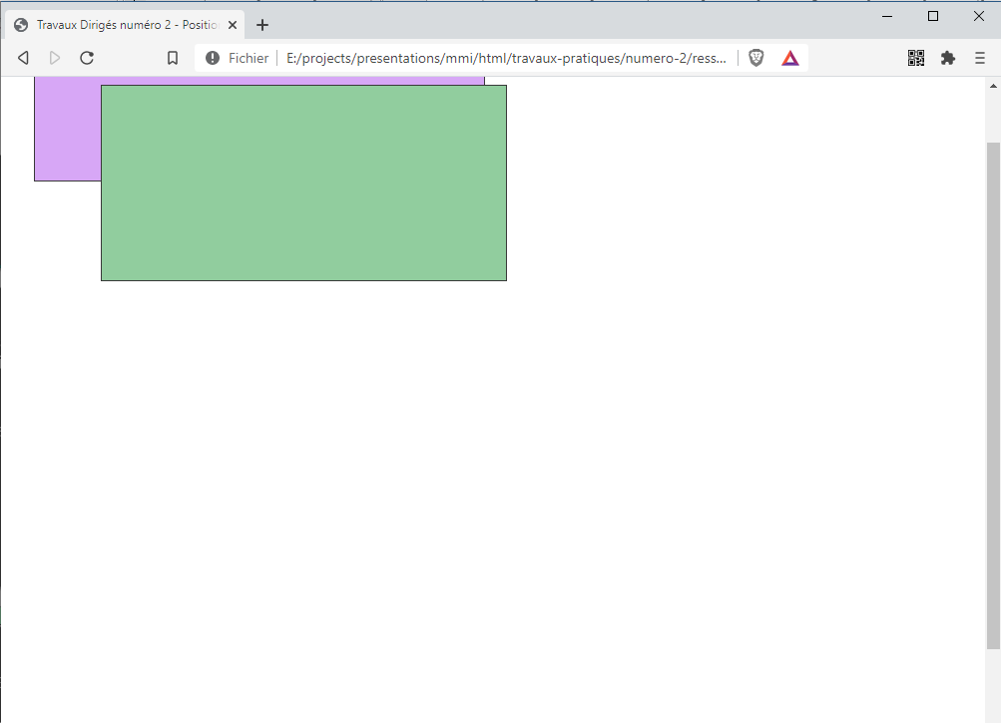
Page générée
Page un peu défilée

Slide 70
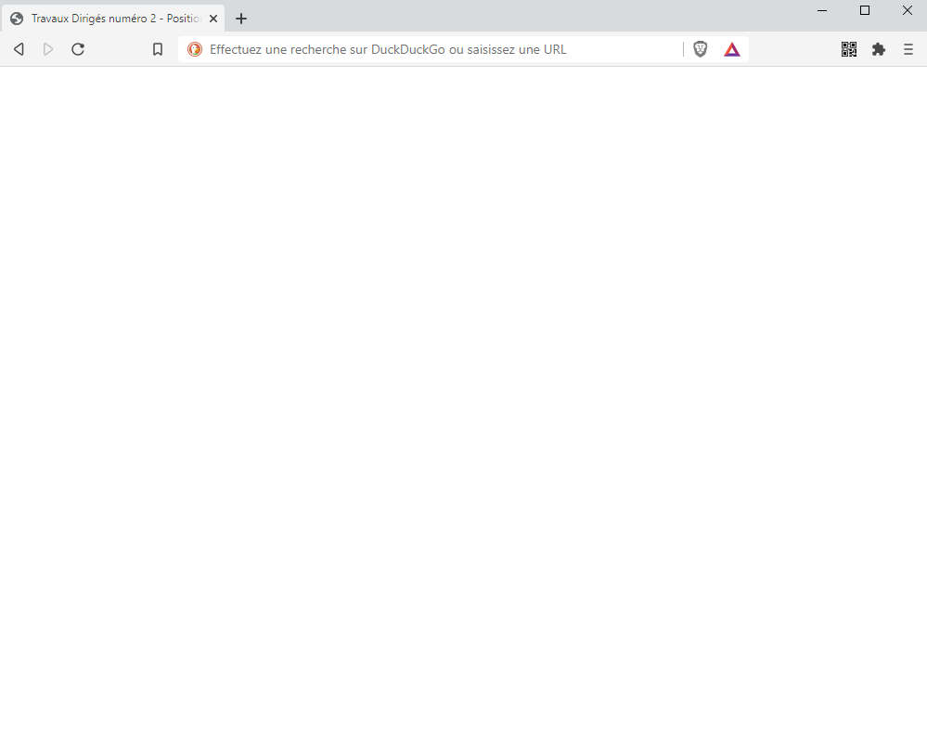
Propriété position – position "fixed"
En haut à gauche se trouve l'origine du repère d'un site web
(0;0)

Slide 71
Propriété position – valeur "sticky"
Colle (sticky) la balise sur la fenêtre quand sa position (dans son ancêtre de défilement le plus proche) est dépassé
  Si la balise parente n'est pas assez haute alors l'effet de la position sticky ne s'appliquera pas
Fonctionne aussi bien avec le défilement (scroll) horizontal que vertical
Comme la position "relative" la position "sticky" sort la balise du flux mais la balise garde l'espace dans le flux
Notes:
Tim Berners-Lee a également inventé :
- le www (world wide web) ou web, système incluant :
adresses web
protocole HTTP (communication client-serveur)
Le HTML
- Il invente également le W3C
Le HTML n’est pas un langage de programmation. Il ne permet pas de mettre en place des conditions (if, else, boucle while…)

Slide 72
Propriété position – valeur "sticky"
balise html déplacée
la place de la balise déplacée est toujours dans le flux
Notes:
Tim Berners-Lee a également inventé :
- le www (world wide web) ou web, système incluant :
adresses web
protocole HTTP (communication client-serveur)
Le HTML
- Il invente également le W3C
Le HTML n’est pas un langage de programmation. Il ne permet pas de mettre en place des conditions (if, else, boucle while…)

Slide 73
Pratiquons ! - Découvrons la position "sticky"
Pré-requis :
Avoir le contenu de la ressource "ressource position" sur ENT
Remplacez la classe "position-fixed" par la classe "position-sticky" à la balise ayant la classe "is-green"
Ajoutez la classe "body-scroll" à la balise <body>
Changez la valeur "auto" dans la classe "position-sticky" par une longueur
Défilez la page
Sources :
https://github.com/DanYellow/presentations/tree/master/mmi/html/travaux-pratiques/numero-2/ressources/position
https://developer.mozilla.org/fr/docs/Web/CSS/position

Slide 74
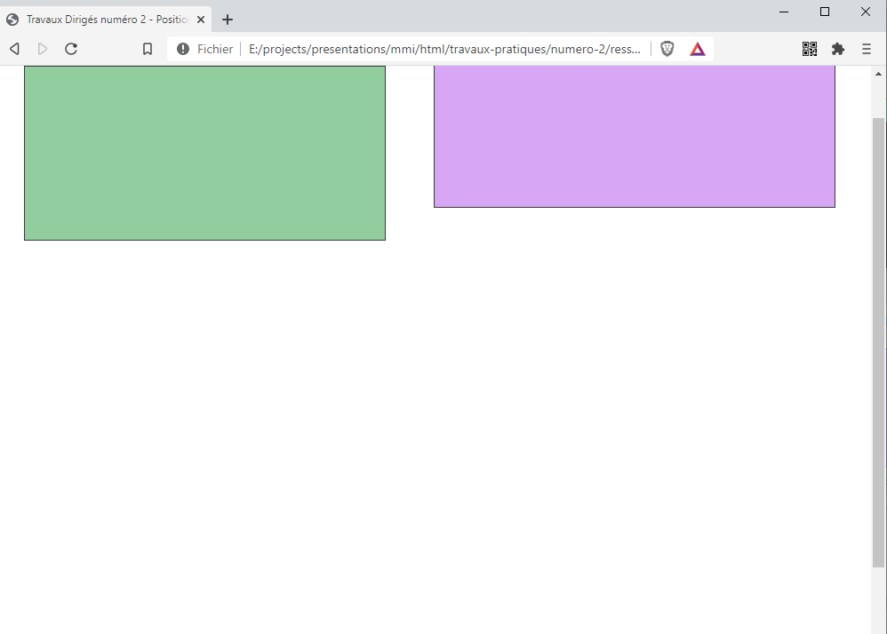
Page générée

Slide 75
Propriété z-index
Active le "mode 3D" d'une balise html en permettant de se déplacer sur l'axe z
Accepte un entier en guise de valeur
  Plus la valeur est haute plus la balise est haute dans la "tour" de balise
Fonctionne comme une pile d'assiettes :
  Deux balises ne peuvent pas être au même niveau
  Si deux z-index, dans le même contexte, on la même valeur, le navigateur tranchera
Source :
https://developer.mozilla.org/fr/docs/Web/CSS/z-index
Notes:
Si deux balises, possédant la propriété "z-index" ont la même valeur, le navigateur tranchera

Slide 76
Propriété z-index
Chaque balise crée son propre contexte
"z-index"
  Les enfants de la balise ne sont pas comparés aux enfants d'une autre balise
Valeur sans unité
Fonctionne avec une balise dont la propriété "position" est différente de "static"
Source :
https://developer.mozilla.org/fr/docs/Web/CSS/z-index

Slide 77
Récapitulatif
La propriété "position" permet de changer le comportement d'une balise vis à vis du flux de la page
La propriété "background-color" permet d'ajouter une couleur d'arrière-plan à une balise
Il est possible d'outrepasser la spécificité naturelle des règles via plusieurs techniques

Slide 78
Quiz
"Test - Position" sur ENT
Conditions du test :
- ~5 minutes
- Tentatives illimitées
- Meilleure des notes prise en compte

Slide 79
Jusqu'à présent, notre mise en page n'a été composée que de colonnes, mais il est possible de faire des mises en page plus complexes

Slide 80
Notamment juxtaposer des balises tout en les gardant dans le flux

Slide 81
Mise en page - Historique
Au début du web, les développeurs utilisaient des tableaux pour réaliser les mise en page
Ensuite la propriété "float"
Puis la valeur "inline-block" pour la propriété "display"
Et puis le CSS3 apporta flexbox
Sources :
https://developer.mozilla.org/fr/docs/Web/CSS/float
https://developer.mozilla.org/fr/docs/Web/HTML/Element/table
https://www.alsacreations.com/article/lire/1209-display-inline-block.html
https://putaindecode.io/podcasts/s02e04-css-layout – podcast en français
Notes:
L'utilisation de tableaux pour faire de la mise en page est à bannir. Elle doit être utilisée que pour faire des e-mail et encore, il existe des outils pour faire des e-mails sans casse-tête
La propriété "float" est également à éviter, elle crée plein d'effets de bords qui nécessitent énormément d'astuces pour les contre-carrer
"display : inline-block" fonctionne mais montre ses limites. Il y a notamment des astuces à utiliser pour avoir le comportement attendu. L'idée du "display: inline-block" étant de mixer les types d'affichage "inline" et "block"

Slide 82
Mise en page - Flexbox
Propriété apparue avec CSS3
Compatible avec tous les navigateurs modernes
Permet des mises en page complexes sur une seule dimension (colonne ou ligne)
Sources :
https://developer.mozilla.org/fr/docs/Web/CSS/CSS_Flexible_Box_Layout
https://css-tricks.com/snippets/css/a-guide-to-flexbox/ - anglais
https://putaindecode.io/podcasts/s02e04-css-layout – podcast en français
https://philipwalton.github.io/solved-by-flexbox/ - anglais

Slide 83
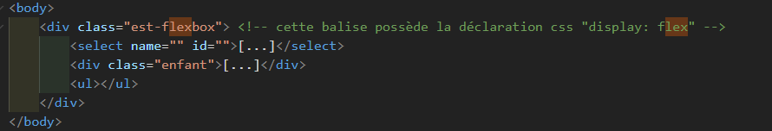
Mise en page - Flexbox
Les enfants sont maintenant des éléments flexbox
Propriété s'applique sur le parent
  La balise parente doit avoir la valeur "flex" pour la propriété "display"
display: flex;
Sources :
https://developer.mozilla.org/fr/docs/Web/CSS/flex
https://openclassrooms.com/fr/courses/1603881-apprenez-a-creer-votre-site-web-avec-html5-et-css3/3298561-faites-votre-mise-en-page-avec-flexbox
Liste bugs flexbox : https://github.com/philipwalton/flexbugs - anglais
Notes:
La déclaration "display : flex" s'applique sur le parent, mais c'est sur les enfants que l'on voit le changement de mise en page

Slide 84
Mise en page - Flexbox
Possibilité de faire une mise en page en colonne ou en ligne (propriété "flex-direction")
Gestion des espaces et du positionnement dans l'espace
Changement de l'ordre des éléments
Les enfants d'une balise flexbox peuvent eux-même être flexbox
Sources :
https://developer.mozilla.org/fr/docs/Web/CSS/flex
https://openclassrooms.com/fr/courses/1603881-apprenez-a-creer-votre-site-web-avec-html5-et-css3/3298561-faites-votre-mise-en-page-avec-flexbox

Slide 85
Mise en page - Flexbox
La propriété "flex-direction" définit l'axe principal de l'alignement
  propriété "justify-content" définit le comportement de l'axe primaire
  propriété "align-items" définit le comportement de l'axe secondaire
Sources :
https://developer.mozilla.org/fr/docs/Web/CSS/flex
https://openclassrooms.com/fr/courses/1603881-apprenez-a-creer-votre-site-web-avec-html5-et-css3/3298561-faites-votre-mise-en-page-avec-flexbox
Notes:
Si la valeur de la propriété "flex-direction" est "row" alors la valeur de la propriété "justify-content" s'appliquera au niveau de l'axe horizontal. Conséquemment la valeur de la propriété "align-items" s'appliquera au niveau de l'axe vertical
Les propriétés "justify-content" et "align-items" permettent notamment de définir l'alignement des éléments

Slide 86
Pratiquons ! - Découvrons flexbox
Pré-requis :
Avoir le contenu de la ressource "ressource flexbox" sur ENT – Bien penser à extraire le contenu de l'archive pour travailler
Rajouter la classe "affichage-flexbox" dans le fichier style.css
Ajouter la déclaration "display: flex;" à la classe suscitée

Slide 87
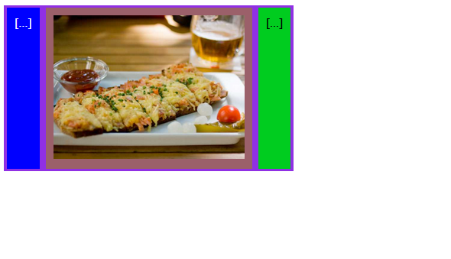
Pratiquons ! - Découvrons flexbox
Notes:
On remarque deux choses une fois le parent passé en mode flexbox (flex-direction: row – valeur par défaut):
Les enfants occupent la taille de leur contenu en largeur
Les enfants occupent en hauteur, celle du voisin le plus haut

Slide 88
Pratiquons ! - Découvrons flexbox
Pré-requis :
Avoir le contenu de la ressource "ressource flexbox" sur ENT et effectué les modifications demandées dans le premier "découvrons flexbox"
Ajouter la déclaration "flex-direction: column;" à la classe "affichage-flexbox" dans le fichier css

Slide 89
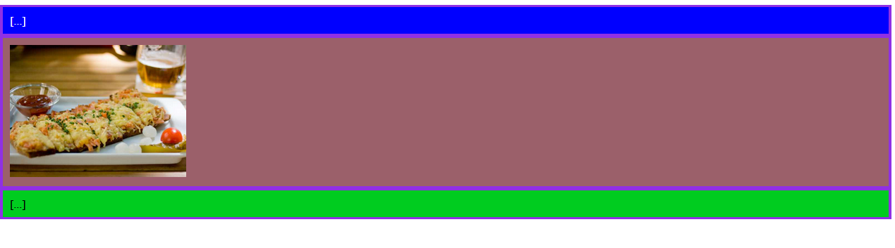
Pratiquons ! - Découvrons flexbox

Slide 90
Mise en page - Flexbox
En ajoutant "-reverse", il est possible d'inverser l'ordre des enfants d'un conteneur flexbox
  Exemple "flex-direction : row-reverse"
En mettant la déclaration "margin:auto" aux enfants, ils se centrent tous seuls verticalement et horizontalement
Un enfant d'un élément flexbox peut être lui-même flexbox
Sources :
https://developer.mozilla.org/fr/docs/Web/CSS/flex
Notes:
Le suffixe "reverse" est très utile pour certaines mise en page, mais surtout pour les langues qui se lisent de droite à gauche.

Slide 91
Pratiquons ! - Découvrons flexbox, mise en page
Pré-requis :
Avoir le contenu de la ressource "ressource mise en page" sur ENT
Ouvrez le fichier index.html dans votre navigateur favori (pas IE) et vous devriez obtenir
Ouvrez le fichier jpg "design-mise-en-page-flexbox" contenu dans le même dossier

Slide 92
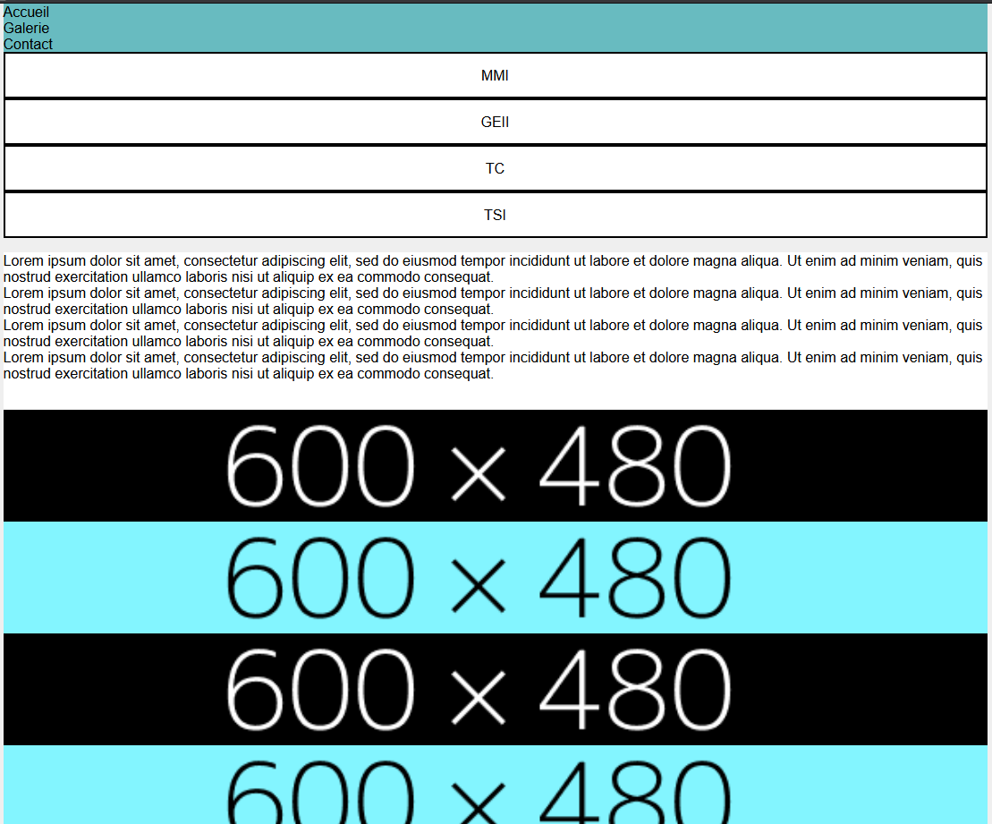
Pratiquons ! - Découvrons flexbox, mise en page

Slide 93
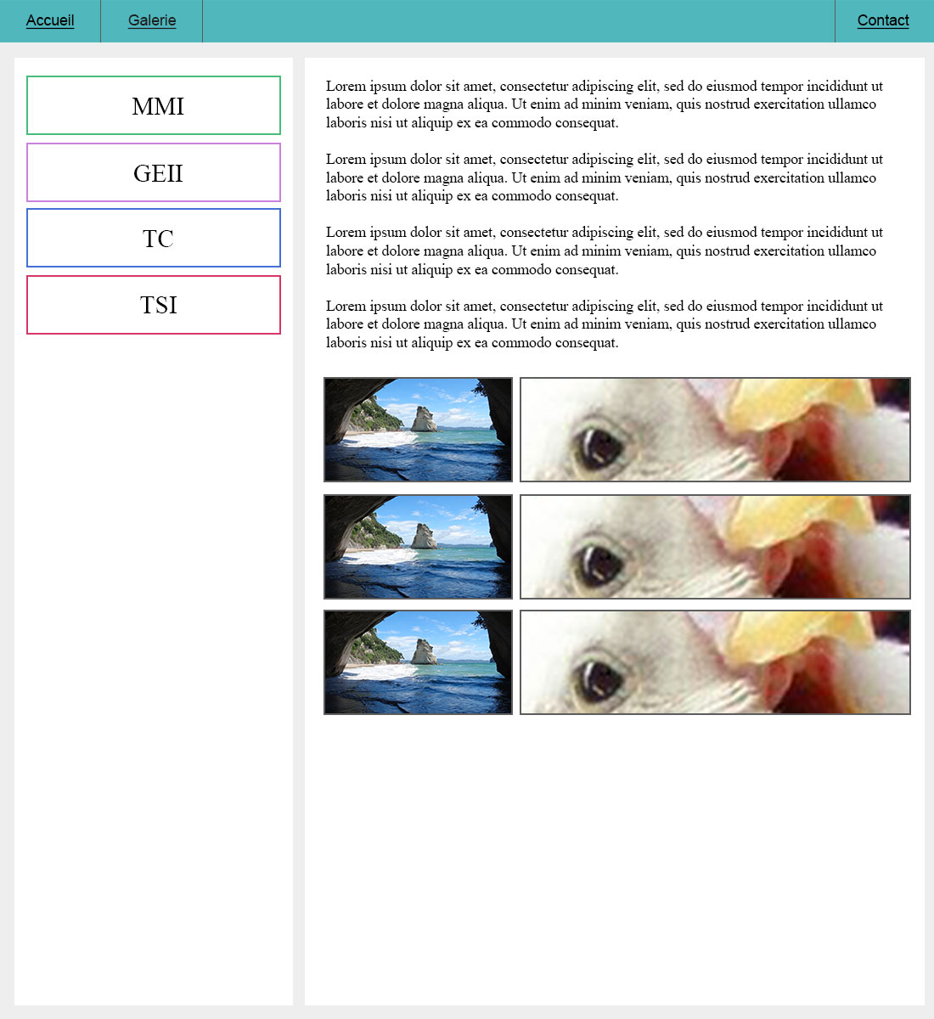
Pratiquons ! - Découvrons flexbox, mise en page

Slide 94
Pratiquons ! - Découvrons flexbox, mise en page
Buts de la pratique :
  Partir du code fourni et le transformer pour qu'il ressemble au fichier "design-mise-en-page-flexbox.jpg" fourni (slide précédente)
  Réaliser son "premier" site
  Voir plus en détails la propriété flexbox et d'autres vues en cours
  Apprendre les bonnes pratiques de développement de site web

Slide 95
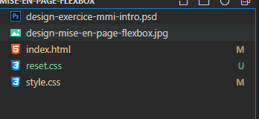
Pratiquons ! - Découvrons flexbox, mise en page
Contenu de la ressource

Slide 96
Reset css
Permet de réinitialiser les styles par défaut des navigateurs, toutes les balises ont un style "nul"
  Par exemple les balises h1 et p ont la même taille
Attention tous les resets ne valent pas
  Eric Meyer Reset le plus populaire
S'oppose à la philosophie du normalize.css
  Les balises conservent leur style par défaut mais il est uniforme entre les navigateurs
Sources :
https://www.alsacreations.com/astuce/lire/36-reset-css.html
https://meyerweb.com/eric/tools/css/reset/ - anglais
https://stackoverflow.com/questions/6887336/what-is-the-difference-between-normalize-css-and-reset-css -anglais
https://necolas.github.io/normalize.css/
Notes:
Certains reset ont tendance à trop en faire. Les navigateurs ont des styles par défaut pour notamment permettre aux sites de s'afficher de façon convenable si le css a été désactivé notamment en terme d'accessiblité

Slide 97
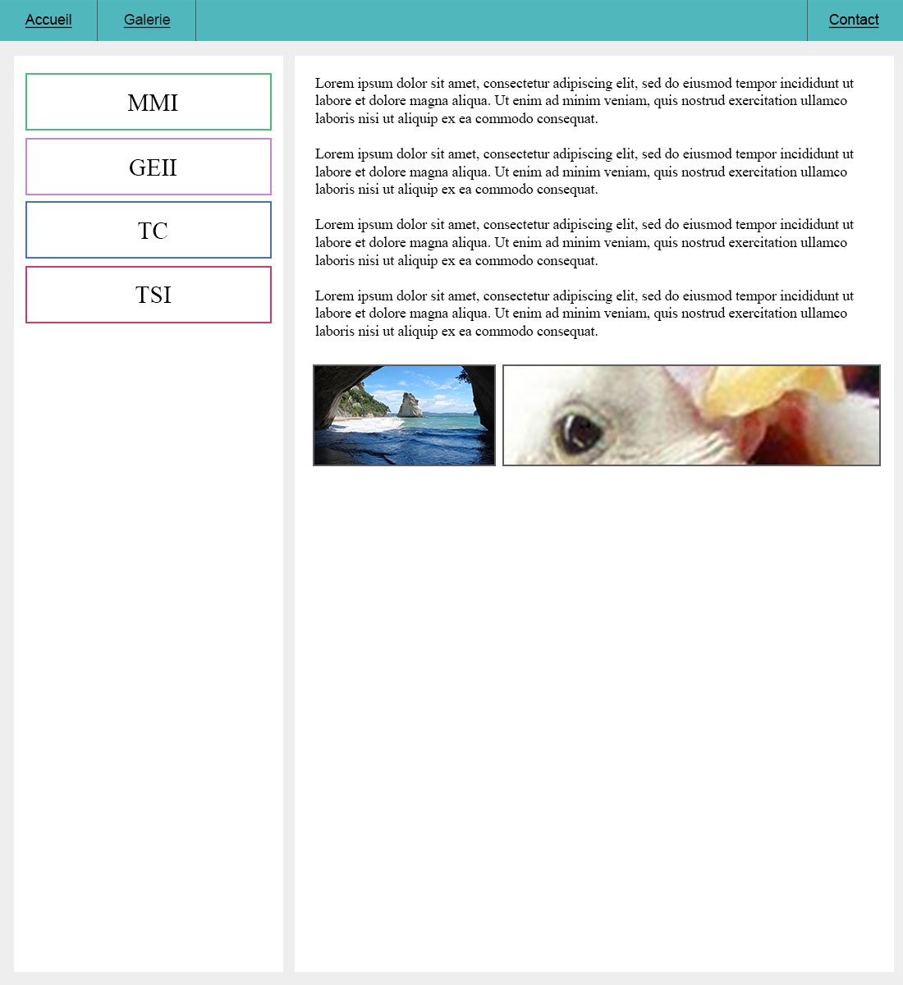
Pratiquons ! - Découvrons flexbox, mise en page
Ajout de la valeur "flex" pour la propriété "display" de la navigation
Utilisation de la déclaration "margin-left : auto" pour ferrer à droite l'élément de navigation "contact"

Slide 98
Pratiquons ! - Découvrons flexbox, mise en page
Utilisation des propriétés :
  padding
    16 px en haut et en bas / 30 px à gauche et à droite
  border
    1px d'épaisseur
    style : solid
    couleur : 5d5d5d

Slide 99
Pratiquons ! - Découvrons flexbox, mise en page
Par défaut, les enfants des éléments flex occupent l'espace de leur contenu. Le navigateur s'arrange pour tout faire rentrer
Mettre une taille fixe ne fonctionne pas comme attendu
328px
Sources :
https://www.alsacreations.com/tuto/lire/1493-css3-flexbox-layout-module.html
https://developer.mozilla.org/fr/docs/Web/CSS/flex-shrink
https://developer.mozilla.org/fr/docs/Web/CSS/flex-grow
https://developer.mozilla.org/fr/docs/Web/CSS/CSS_Flexible_Box_Layout/Concepts_de_base_flexbox
Notes:
Essayez de mettre une déclaration comme "width: 500px" au niveau de la balise <aside> vous verrez qu'elle n'occupe pas 500px. Ceci est dû au fait que flexbox permet, par défaut, à chaque enfant d'avoir un espace optimal quitte à compresser (shrink) les éléments trop volumineux

Slide 100
Pratiquons ! - Découvrons flexbox - flex-basis
La propriété "flex-basis" permet de définir la taille d'un élément avant que l'espace soit distribué
"flex-basis" écrase la valeur de la propriété "width"
Accepte une longueur comme valeur
Représente la troisième valeur de la propriété "flex"
328px
Sources :
https://www.alsacreations.com/tuto/lire/1493-css3-flexbox-layout-module.html
https://developer.mozilla.org/fr/docs/Web/CSS/flex-shrink
https://developer.mozilla.org/fr/docs/Web/CSS/flex-grow
https://developer.mozilla.org/fr/docs/Web/CSS/CSS_Flexible_Box_Layout/Concepts_de_base_flexbox
Notes:
Il faut comprendre que même si vous mettez des tailles précises sur vos éléments flex, il peut arriver qu'il y ait des incohérences au final, De fait, le navigateur choisit après coup l'affichage optimal

Slide 101
Pratiquons ! - Découvrons flexbox - flex
Propriété à appliquer sur les enfants direct d'éléments flex
Flex propriété raccourcie contenant :
  flex-grow : capacité à occuper l'espace restant
  flex-shrink : rétrécissement d'un élément si nécessaire
  flex-basis : taille de l'élément avant répartition de l'espace
"flex-grow" et "flex-shrink" acceptent un nombre décimal positif (si valeur incorrecte, valeur = 1)
"flex-shrink: 0" indique que ma balise ne doit pas être rétrécie
Sources :
https://www.alsacreations.com/tuto/lire/1493-css3-flexbox-layout-module.html
https://developer.mozilla.org/fr/docs/Web/CSS/flex-shrink
https://developer.mozilla.org/fr/docs/Web/CSS/flex-grow
https://developer.mozilla.org/fr/docs/Web/CSS/CSS_Flexible_Box_Layout/Concepts_de_base_flexbox
Notes:
La propriété flex est une propriété qui s'applique sur les enfants d'une balise "flexbox". C'est une propriété raccoucie, elle présente (dans cet ordre) :
flex-grow
flex-shrink
flex-basis

Slide 102
Pratiquons ! - Découvrons flexbox, mise en page
Avoir la navigation de gauche avec une largeur de 328px
.liste-cursus {
  flex-basis: 328px;
  flex-shrink: 0;
  flex-grow: 0;
}
328px
Sources :
https://www.alsacreations.com/tuto/lire/1493-css3-flexbox-layout-module.html
https://developer.mozilla.org/fr/docs/Web/CSS/flex-shrink
https://developer.mozilla.org/fr/docs/Web/CSS/flex-grow
https://developer.mozilla.org/fr/docs/Web/CSS/CSS_Flexible_Box_Layout/Concepts_de_base_flexbox
Notes:
Dans notre classe "cursus", on veut que notre largeur soit exactement de 328px. Vu que nous voulons cette largeur quoi qu'il arrive, on la force avec la déclaration "flex-shrink : 0"

Slide 103
Pratiquons ! - Découvrons flexbox, mise en page
Et la partie de droite avec une largeur de 730 px
.description {
  flex: 0 0 730px;
}
730px
Sources :
https://www.alsacreations.com/tuto/lire/1493-css3-flexbox-layout-module.html
https://developer.mozilla.org/fr/docs/Web/CSS/flex-shrink
https://developer.mozilla.org/fr/docs/Web/CSS/flex-grow
https://developer.mozilla.org/fr/docs/Web/CSS/CSS_Flexible_Box_Layout/Concepts_de_base_flexbox
Notes:
Dans notre classe "cursus", on veut que notre largeur soit exactement de 328px. Vu que nous voulons cette largeur quoi qu'il arrive, on la force avec la déclaration "flex-shrink : 0"

Slide 104
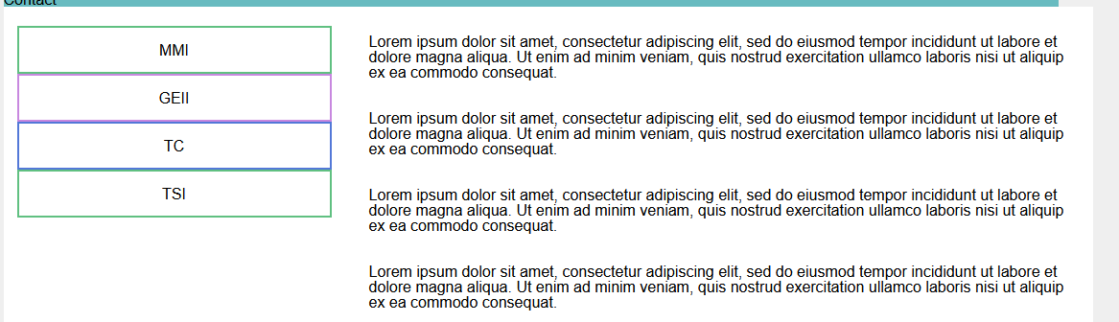
Pratiquons ! - Découvrons flexbox, mise en page
La mise en page ne ressemble pas vraiment à notre jpg malgré le bon dimensionnement des deux parties
Notes:
Dans notre classe "cursus", on veut que notre largeur soit exactement de 328px. Vu que nous voulons cette largeur quoi qu'il arrive, on la force avec la déclaration "flex-shrink : 0"

Slide 105
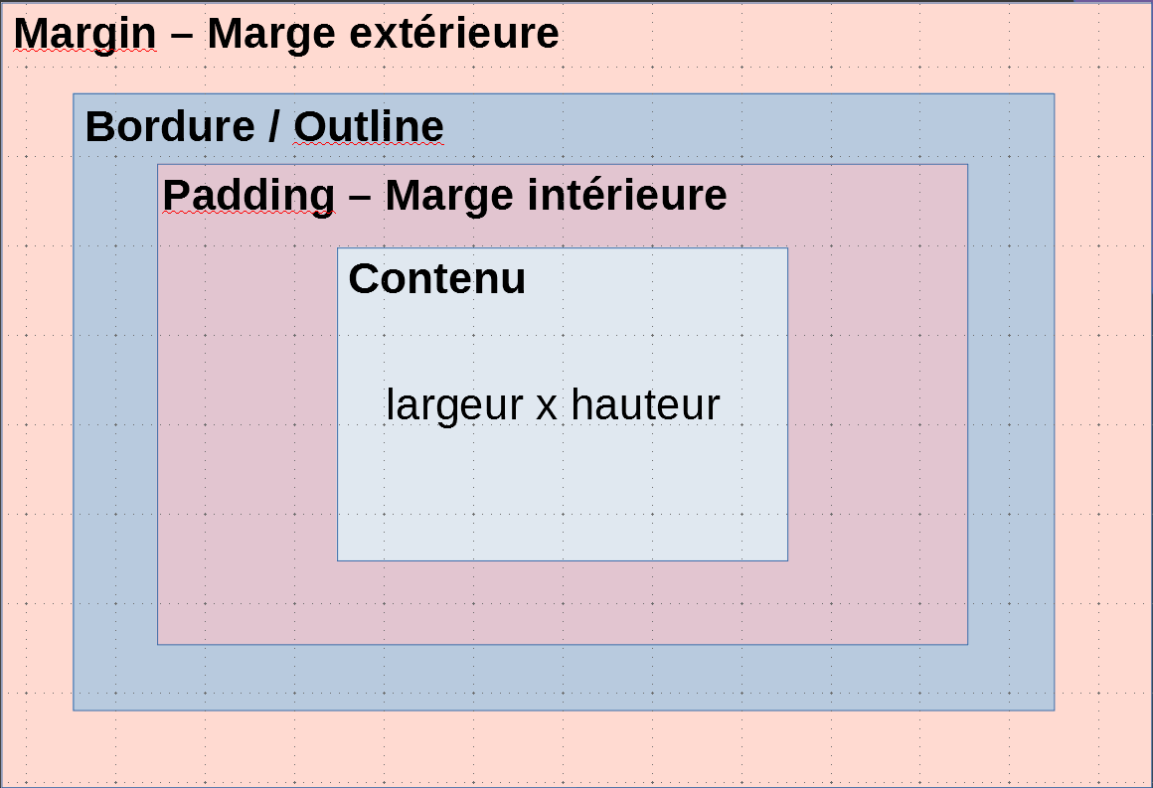
Calcul de dimension de boite
Rappel du modèle de boite
Notes:
Les changements effectués avec la console du navigateur sont locaux, ce n'est pas avec ça que vous allez hacker un site, au mieux vous ferez une bonne blague à un utilisateur non averti

Slide 106
Calcul de dimension de boite
Trois composantes du modèle de boite définissent la taille d'une balise :
  contenu (width / height)
  padding
  border
Admettons que j'écrive le code suivant :
.ma-balise {
width: 200px;
border: 15px solid blue;
padding: 25px;
}
Notes:
Les changements effectués avec la console du navigateur sont locaux, ce n'est pas avec ça que vous allez hacker un site, au mieux vous ferez une bonne blague à un utilisateur non averti

Slide 107
Calcul de dimension de boite
15px d'épaisseur pour les bordures de chaque côté
Mon contenu
25px de padding sur chaque côté
200 px de largeur (contenu)
280 px de largeur (réelle sur la page)
(200 + 15 + 15 + 25 + 25)
Notes:
De ce fait, il faut prendre en compte la taille de la bordure, le padding et la dimension de mon contenu si on veut la vraie taille
Si je veux que ma boite ait une largeur de 280px, il faut que je définisse sa largeur (width) à 200px, le padding et les bordures rajouteront les pixels manquant pour obtenir une largeur de 280px

Slide 108
Bien que la "width" soit de 200px, l'ajout de "padding" et de "border" ne reflète plus les 200px de largeur
Notes:
Soustraction de l'épaisseur de la bordure et la marge intérieure pour obtenir la dimension permettant d'avoir une boite ayant la taille voulu.

Slide 109
Il faut donc prendre en compte vos éventuelles border et margin quand vous définissez la "width" et la "height" d'une balise, mais...
Notes:
Soustraction de l'épaisseur de la bordure et la marge intérieure pour obtenir la dimension permettant d'avoir une boite ayant la taille voulu.

Slide 110
Propriété box-sizing - Calcul de dimension de boite
Permet de changer la façon dont est calculé les dimensions d'une boite
  Moins de prise de tête
Deux valeurs possibles
  content-box : valeur par défaut
  border-box : les propriétés "width" et "height" incluent la marge intérieure et la bordure
Sources :
http://fr.learnlayout.com/box-sizing.html

Slide 111
Propriété box-sizing - Calcul de dimension de boite
15px d'épaisseur pour les bordures de chaque côté
Mon contenu
25px de padding sur chaque côté
120 px de largeur (contenu)
(200 - (15 + 15 + 25 + 25))
200 px de largeur (réelle sur la page)
Notes:
Avec la valeur "border-box", plus de prise de tête, le navigateur s'arrange pour qu'avec le padding et le border ma balise fasse la taille définie dans la propriété "width"

Slide 112
Propriété box-sizing - Calcul de dimension de boite
*, *::before, *::after {
box-sizing: border-box;
}
Seul cas où utiliser le sélecteur * est légitime
Sources :
http://fr.learnlayout.com/box-sizing.html

Slide 113
Pratiquons ! - Découvrons flexbox, mise en page
Rajoutons la déclaration suivante à notre fichier css
*, *::before, *::after {
  box-sizing: border-box;
}
Notes:
Dans notre classe "cursus", on veut que notre largeur soit exactement de 328px. Vu que nous voulons cette largeur quoi qu'il arrive, on la force avec la déclaration "flex-shrink : 0"

Slide 114
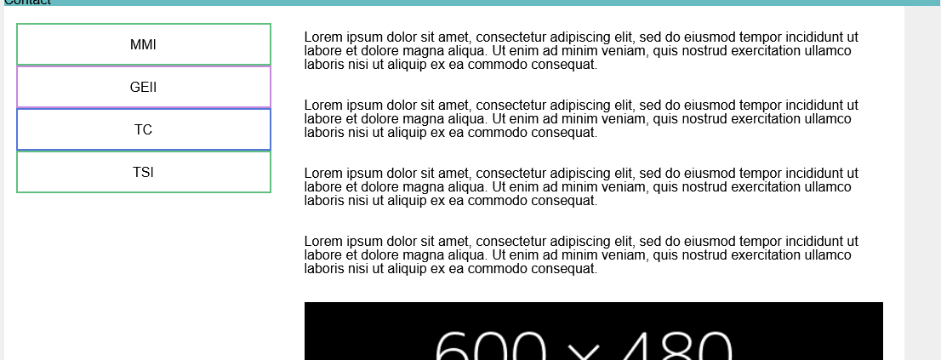
Pratiquons ! - Découvrons flexbox, mise en page
Seul cas où utiliser le sélecteur * est légitime
Notes:
Dans notre classe "cursus", on veut que notre largeur soit exactement de 328px. Vu que nous voulons cette largeur quoi qu'il arrive, on la force avec la déclaration "flex-shrink : 0"

Slide 115
Ca avance, il nous faut maintenant les espaces

Slide 116
Pour rappel la propriété "justify-content" permet, sur un parent flex, de définir le comportement de ses enfants sur l'axe principal (ici x)
Testons la propriété… sans toucher à VS Code

Slide 117
Console du navigateur
Outil natif des navigateurs modernes
  Même sous mobile avec un ordinateur
Permet d'effectuer rapidement des modifications / tests sur une page web
Les changements sont locaux
Indispensable pour debbugger son site
Permet "d'émuler" des appareils mobiles
Notes:
Les changements effectués avec la console du navigateur sont locaux, ce n'est pas avec ça que vous allez hacker un site, au mieux vous ferez une bonne blague à un utilisateur non averti

Slide 118
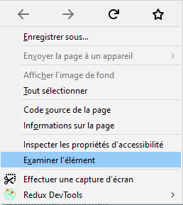
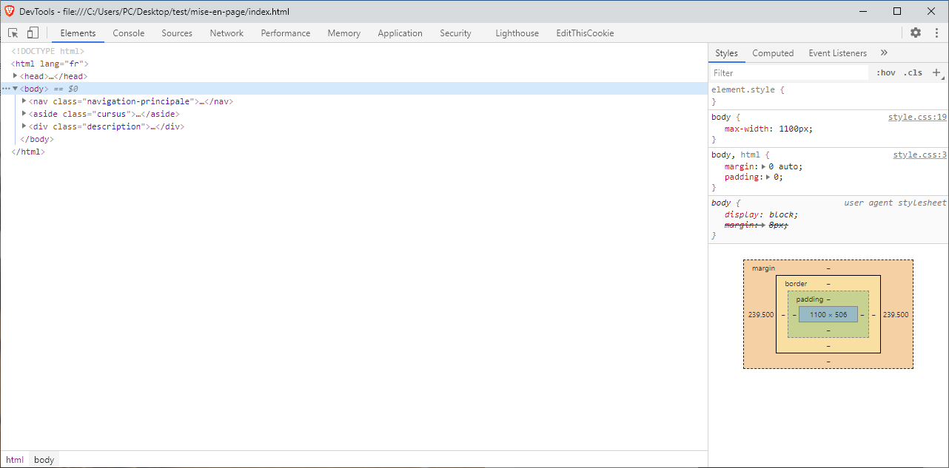
Console du navigateur
Accessible via la touche F12 (Win) ou clic droit > Inspecter / examiner l'élément n'importe où sur la page
Menu contextuel de Firefox
console du navigateur Brave
Sources :
https://developer.mozilla.org/en-US/docs/Tools/Web_Console/Keyboard_shortcuts
https://developers.google.com/web/tools/chrome-devtools/shortcuts
Notes:
Toutes les consoles web de navigateur fonctionnent plus ou moins de la même façon. Ce qui nous intéresse c'est l'onglet "inspecteur" (firefox) ou "Elements" (Chrome / Opera / Brave)
Sans surprise IE possède un inspecteur très limiter, à éviter sauf si on ne peut pas faire autrement

Slide 119
Console du navigateur
Sources :
https://developer.mozilla.org/en-US/docs/Tools/Web_Console/Keyboard_shortcuts
https://developers.google.com/web/tools/chrome-devtools/shortcuts
Notes:
Durant ce cours, seul les trois premiers éléments nous intéressent (noms traduits par mes soins):
Sélectionner un élément
Barre d'outil mobile (à droite sous Firefox)
Elements

Slide 120
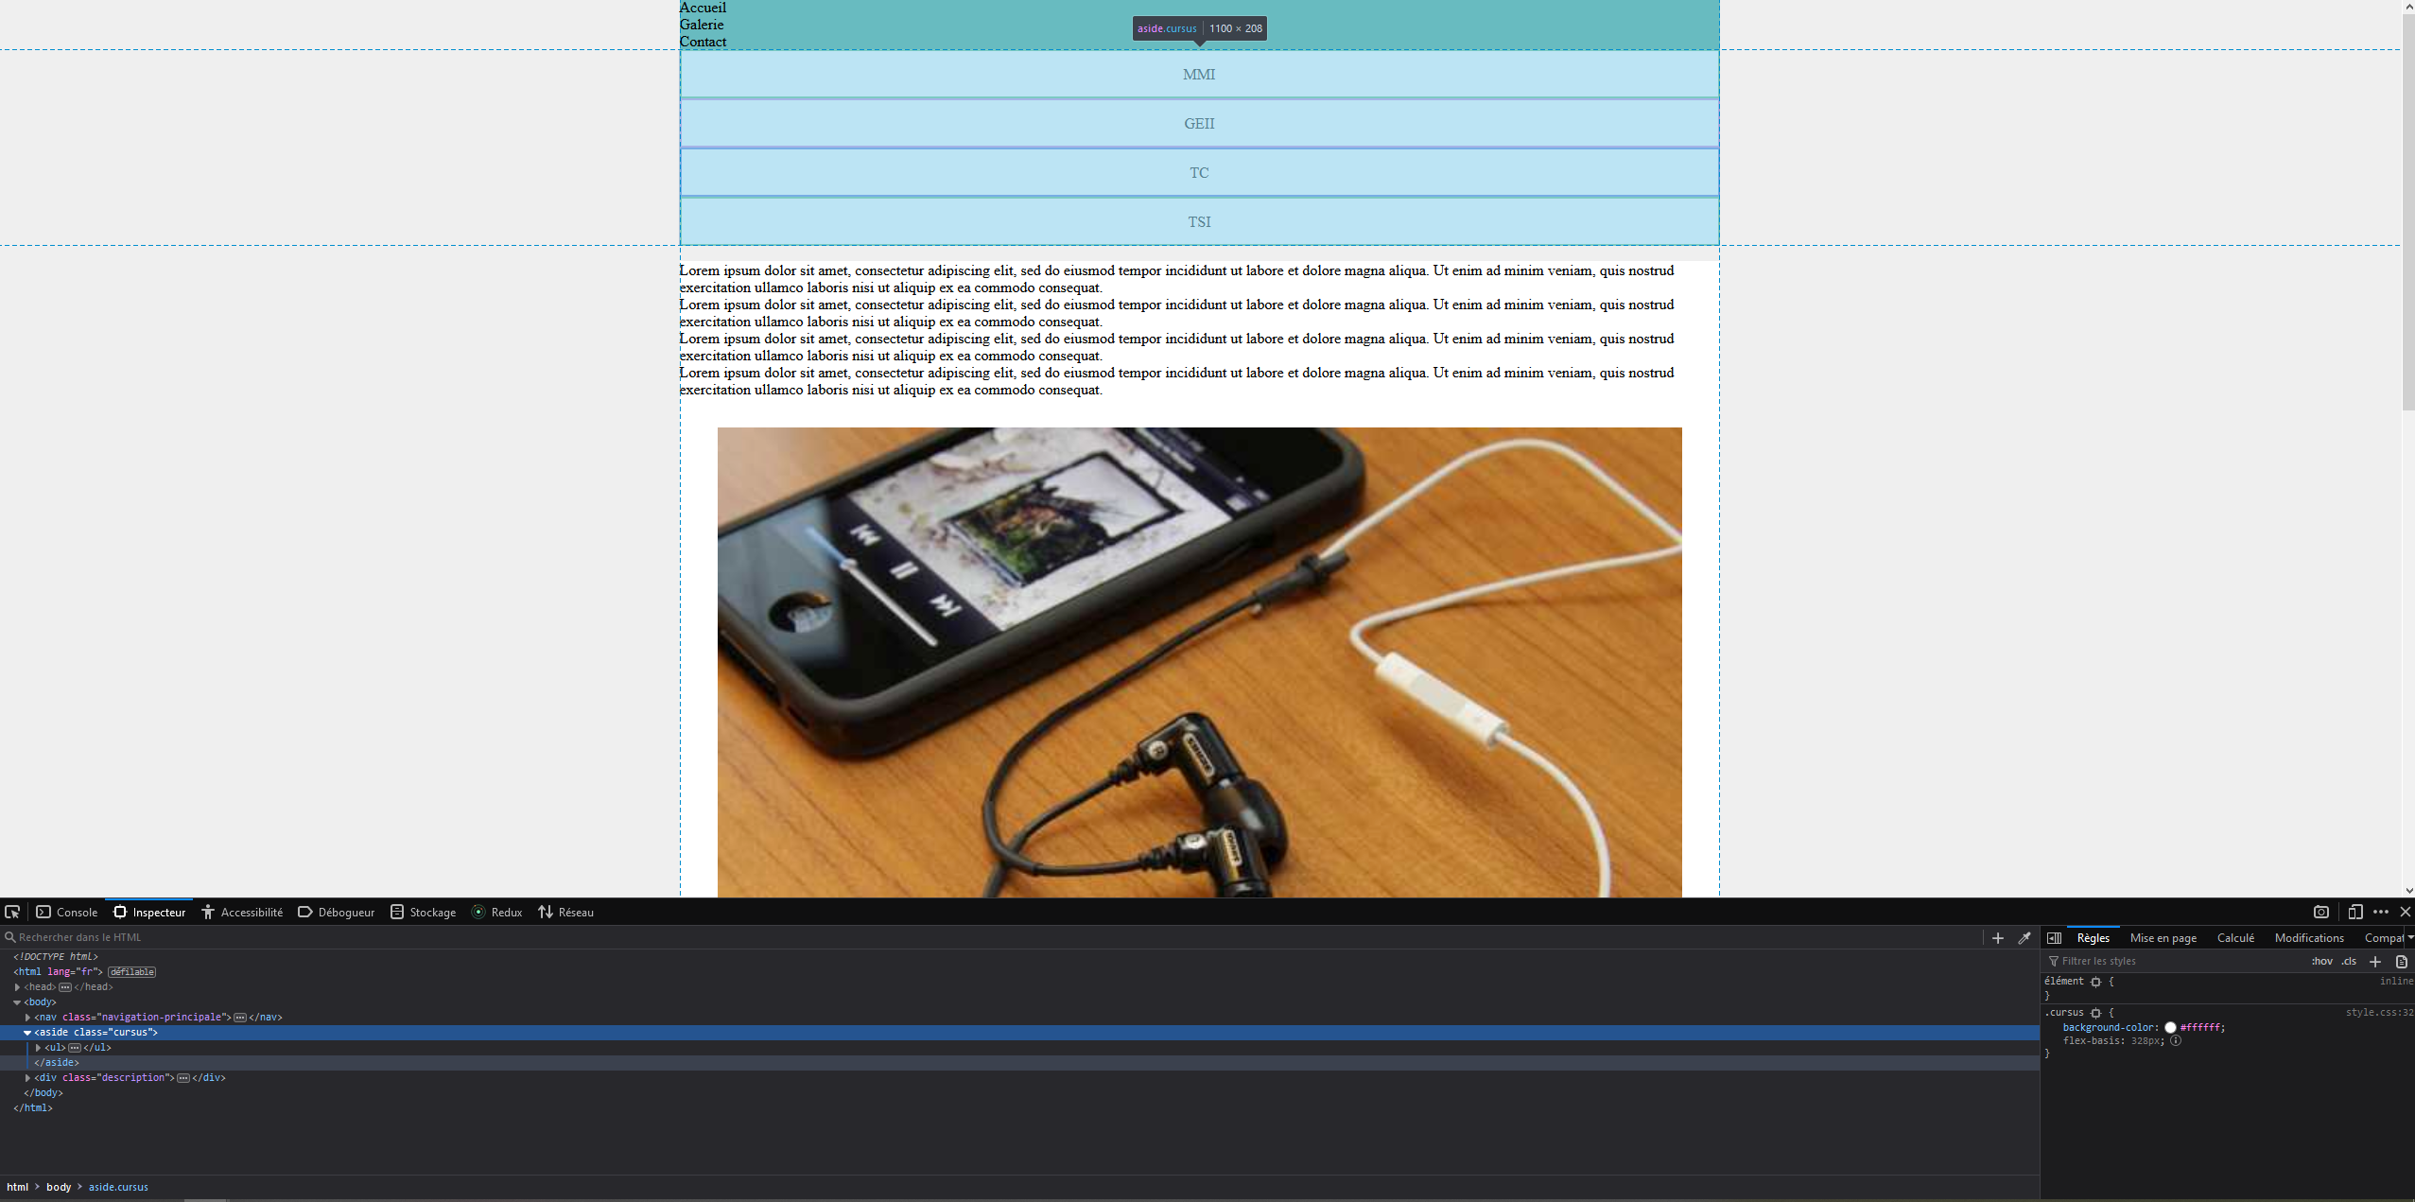
Console du navigateur – Onglet inspecteur
L'élément sélectionné dans l'onglet inspecteur / element est surligné sur la page
Sources :
https://developer.mozilla.org/en-US/docs/Tools/Web_Console/Keyboard_shortcuts
https://developers.google.com/web/tools/chrome-devtools/shortcuts
Notes:
L'onglet affiche en temps réel le contenu de la page web, contrairement au code source qui n'affiche le code qu'au premier chargement de la page

Slide 121
Console du navigateur – Onglet élément
CSS de l'élément sélectionné
Sources :
https://developer.mozilla.org/en-US/docs/Tools/Web_Console/Keyboard_shortcuts
https://developers.google.com/web/tools/chrome-devtools/shortcuts
Notes:
On peut voir les sélecteurs css associées à l'élément sélectionné
La partie "element" en haut représente l'élément unique, ajouter des déclarations css ici, c'est comme rajouter des déclaration directement sur la balise

Slide 122
Pratiquons ! - Console web
Pré-requis :
Avoir le contenu de la ressource "ressource mise en page" sur ENT
Chercher le conteneur principal de votre site
Ajouter la propriété "justify-content" et jouer sur les valeurs possibles
Notes:
Grâce à la console du navigateur, il est possible éditer la page aussi bien au niveau html et css

Slide 123
Pratiquons ! - Console web
Ajouter la déclaration
"justify-content: space-around;"
sur votre conteneur principal

Slide 124
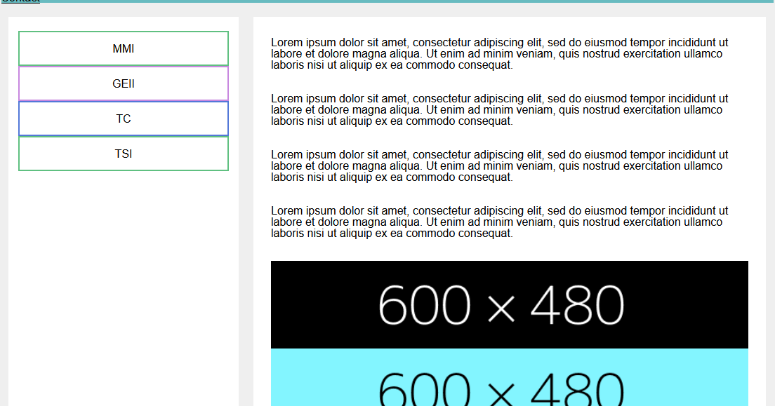
Pratiquons ! - Console web
Et voilà, notre conteneur principal ressemble beaucoup plus à la cible

Slide 125
Pratiquons ! - Découvrons flexbox, mise en page
bloc "galerie"
bloc "global" .description
Toujours penser la segmentation de vos balises en blocs qui vont ensemble
Sources :
https://www.alsacreations.com/tuto/lire/1493-css3-flexbox-layout-module.html
https://developer.mozilla.org/fr/docs/Web/CSS/flex-shrink
https://developer.mozilla.org/fr/docs/Web/CSS/flex-grow
https://developer.mozilla.org/fr/docs/Web/CSS/CSS_Flexible_Box_Layout/Concepts_de_base_flexbox
Notes:
Dans notre classe "cursus", on veut que notre largeur soit exactement de 328px. Vu que nous voulons cette largeur quoi qu'il arrive, on la force avec la déclaration "flex-shrink : 0"

Slide 126
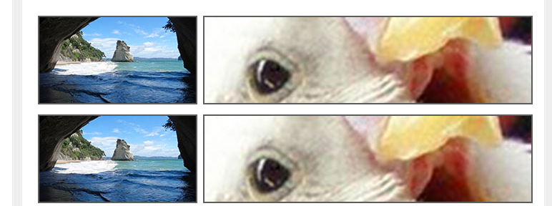
Pourcentages – Premiers pas vers le responsive design
largeur du parent
largeur de l'élément cible
Utilisation de pourcentages pour gérer les tailles
Notes:
L'utilisation de pourcentages permet à vos éléments de s'adapter à la taille des différents écrans

Slide 127
Pourcentages – Premiers pas vers le responsive design
Utilisation du produit en croix
Notes:
La valeur obtenue servira de valeur pour la longueur que l'on souhaite.
Il est préférable de mettre toutes les décimale (même s'il y en a 10) pour plus de précision

Slide 128
Pourcentages – Premiers pas vers le responsive design
On cible les un élément sur deux en commençant par l'élément impair
On cible les un élément sur deux en commençant par l'élément pair
Largeur des petites images : 224px (32.230211583%)
Largeurs des grandes images: 462px (66.474882014%)
.image-complementaire:nth-child(odd) {
flex: 0 0 32.230211583%;
}
.image-complementaire:nth-child(even) {
flex: 0 0 66.474882014%;
}
Sources :
https://css-tricks.com/examples/nth-child-tester/ - en
https://developer.mozilla.org/en-US/docs/Web/CSS/:nth-child
Notes:
La pseudo-classe nth-child permet de cibler des éléments en fonction de leur position dans un groupe en fonction des éléments voisins
Il est possible de faire la même chose dans nth-child, mais il faudra utiliser une autre classe qu'on mettra manuellement sur un élément sur deux. Plus facile, mais moins polyvalent que nth-child()
Une pseudo-classe permet, ajouté à un sélecteur, d'appliquer des déclarations css sur un élément quand il est dans un état spécifique : https://developer.mozilla.org/fr/docs/Web/CSS/Pseudo-classes

Slide 129
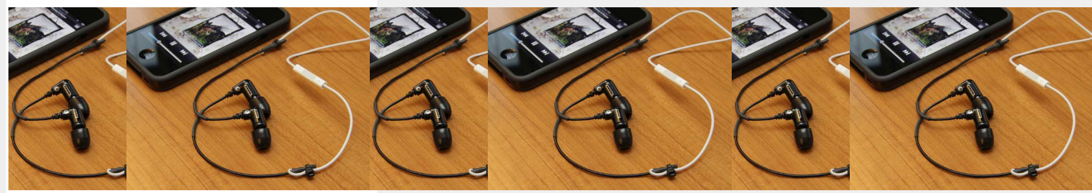
Pourcentages – Premiers pas vers le responsive design
Nos éléments ont bien la "bonne" taille, en revanche ils ne forment pas de colonnes comme sur le design
Notes:
Les images

Slide 130
Pratiquons ! - Découvrons flexbox - flex-wrap
La propriété flex-wrap indique si les enfants d'un élément flexbox doivent retourner à la ligne
Possibilité de changer la direction de chaque ligne grâce à la valeur "wrap-reverse"
Sources :
https://www.alsacreations.com/tuto/lire/1493-css3-flexbox-layout-module.html
https://developer.mozilla.org/fr/docs/Web/CSS/flex-wrap
https://developer.mozilla.org/fr/docs/Web/CSS/CSS_Flexible_Box_Layout/Concepts_de_base_flexbox

Slide 131
Pratiquons ! - Découvrons flexbox
On devrait obtenir peu ou prou ce qu'on a en design

Slide 132
Mise en page – Flexbox – En vrac
La propriété "order", sur les enfants d'un élément flexbox, permet d'en définir manuellement l'ordre
Un enfant d'un élément flexbox peut surcharger l'alignement de la propriété parente "align-items" avec la propriété "align-self"
Flexbox possède une petite sœur bien plus puissante : "grid". Elle permet de gérer les éléments sur deux axes : horizontal et vertical
Sources :
https://developer.mozilla.org/fr/docs/Web/CSS/flex
https://developer.mozilla.org/fr/docs/Web/CSS/CSS_Grid_Layout
https://css-tricks.com/snippets/css/a-guide-to-flexbox/
https://developer.mozilla.org/fr/docs/Web/CSS/CSS_Flexible_Box_Layout/Concepts_de_base_flexbox

Slide 134
Questions ?

